Slide 1

Tokovi menadžmenta prodaje
AKADEMIJA STRUKOVNIH STUDIJA
ZAPADNA SRBIJA - – odsek Valjevo
Predmet - MENADŽMENT PRODAJE
Prof. dr Đorđe Pavlović

Slide 2

TOKOVI MENADŽMENTA PRODAJE
Osnovne instrumente marketinga sačinjavaju proizvod, cena, kanali prodaje i promocija.
Dva osnovna tipa potrošača:
finalni potrošači
kupuju za svoju potrošnju ili potrošnju svog domaćinstva
profesionalni nabavljači
kupuju za potrebe svog preduzeća,
Postoje značajne razlike između poslova prodavaca finalnim potrošačima i prodavaca profesionalnim nabavljačima.

Slide 3
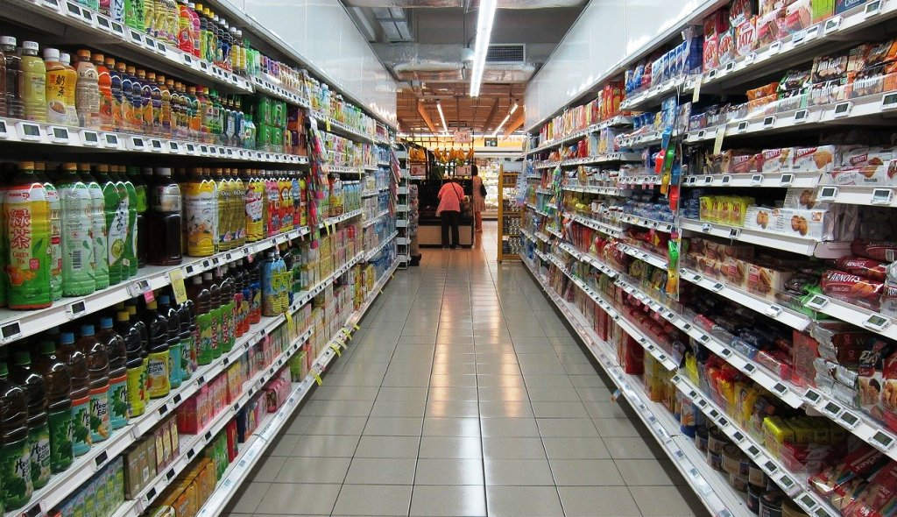

TOKOVI MENADŽMENTA PRODAJE
Metodi prodaje bitno utiču na angažovanje i uticaj prodavaca na uspeh prodaje, naročito u maloprodaji.
Proces depersonifikacije prodaje može se i istorijski posmatrati preko različitih tipova maloprodajnih oblika:
klasični maloprodajni objekti
robne kuće (samoizbor)
supermarketi (samousluživanje)
prodaja preko automata i kataloga
elektronska maloprodaja

Slide 4
TOKOVI MENADŽMENTA PRODAJE
Tokovi prodaje različitim vrstama kupaca
Savremena istraživanja ukazuju na to da postoje razlike u načinu reagovanja kupaca pred različitim uslovima i nivoima ponude. mogu se grupisati tri vrste kupaca:
kupac orijentisan na troškove
kupac orijentisan na vreme
školovani kupci
S jedne strane konkurencija a s druge strane sve veći zahtevi kupaca nametnuli su potrebu analiziranja narastajućih potreba i reagovanja različitih profila kupaca

Slide 5

TOKOVI MENADŽMENTA PRODAJE
Tokovi prodaje različitim vrstama kupaca
U savremenim uslovima klasifikacija kupaca može se obaviti u odnosu na kriterijum prema kome se posmatra:
klasifikacija kupaca prema odnosu sa dobavljačima
kupci koji se snabdevaju uvek iz jednog izvora ("uvek deo") kupci koji menjaju dobavljača ("zauvek izgubljeni")
ekonomski kupac
kupac korisnik
prodavac u velikoprodaji
tehnički konsultant
advokat
klasifikacija kupaca u odnosu prema ulozi koji imaju u procesu kupovine\
tihi član zajednice
društveni tip
analitičar (
direktor
klasifikacija kupaca prema ponašanju

Slide 6


TOKOVI MENADŽMENTA PRODAJE
Sadržaj menadžmenta prodaje
Menadžeri prodaje i sami prodavci, na savremenom i stalno rastućem tržištu, moraju brzo i efikasno da reaguju na promenljive potrebe i zahteve potrošača.
Menadžeri prodaje i prodavci, gotovo svakodnevno, moraju da razvijaju i održavaju sa samim proizvođačima i interaktivne veze.
Savremeni tokovi u okruženju potenciraju ulogu menadžera u podizanju produktivnosti rada prodajnog osoblja, u smanjivanju troškova prodaje, i u celini, u povećavanju profitabilnosti poslovanja preduzeća.

Slide 7

TOKOVI MENADŽMENTA PRODAJE
Sadržaj menadžmenta prodaje
Planiranje, organizovanje i kontrolisanje programa prodaje u sklopu primene integralnog marketing miksa.
Dizajniranje programa ličnih kontakata prodavaca i menadžera prodaje usmerava se u pravcu ostvarivanja određenih ciljeva.
Programi menadžmenta prodaje ne mogu biti sami sebi dovoljni a to znači da ne mogu da posluju u praznom prostoru.
Ključnu ulogu u uspešnoj realizaciji strategija marketinga preduzeća i njegovih ukupnih strategija tržišnog pozicioniranja imaju dobra politika i praksa menadžmenta prodaje.

Slide 8

TOKOVI MENADŽMENTA PRODAJE
Sadržaj menadžmenta prodaje
Sadržaj same funkcije prodaje i aktivnosti koje bi trebalo da obavlja savremeni prodavac uslovljava i profil menadžera prodaje.
Multifunkcionalni timovi, koji kolektivno rešavaju sve složenije probleme prodaje predstavljaju savremeno organizovanu prodajnu snagu.
U savremenim tržišnim privredama, na osnovu dobrog poznavanja prodaje i prodajnog nastupa, moguće je uspešno izučavati i primenjivati raznovrsne politike i procedure menadžmenta prodaje.
Menadžment prodaje obuhvata tri međuzavisna procesa:
1) formulisanje strategijskog programa prodaje
2) realizovanje programa prodaje
3) ocena i kontrola ostvarenih rezultata programa prodaje

Slide 9

HVALA NA PAŽNJI !
Imate li pitanja?

